Slide 1
Аутизм и нарушение интеллекта: Различие и сходство
Презентация посвящена пониманию аутизма и умственной отсталости. Важно знать различия и сходства между этими состояниями. Это поможет обеспечить эффективную поддержку нуждающимся.
Приблизительно 1-2% населения мира имеют нарушение интеллекта. Около 1% населения страдает аутизмом.

Slide 2
Что такое аутизм?
Определение
Ключевые характеристики
Аутизм - это расстройство развития нервной системы.
Трудности в социальном взаимодействии и общении.
Оно влияет на социальное взаимодействие, коммуникацию и поведение.
Повторяющиеся модели поведения, интересов или деятельности.
Сенсорные особенности (гипер- или гипочувствительность).
Спектр аутистических расстройств варьируется от легкой до тяжелой степени.

Slide 3
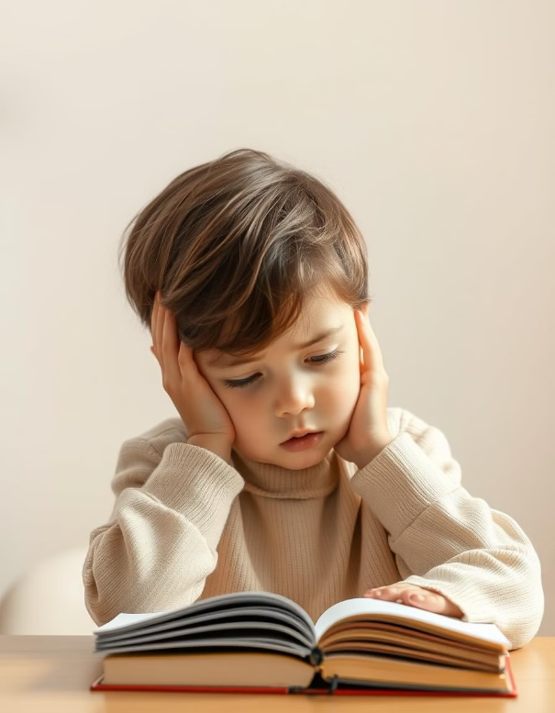
Что такое нарушение интеллекта?
Нарушение интеллекта характеризуется ограничениями в интеллектуальном функционировании и адаптивном поведении.
Низкий IQ
Трудности в обучении
Обычно ниже 70.
Проблемы с решением задач и рассуждением.
Ограничения
Ограничения в самообслуживании и социальных навыках.

Slide 4
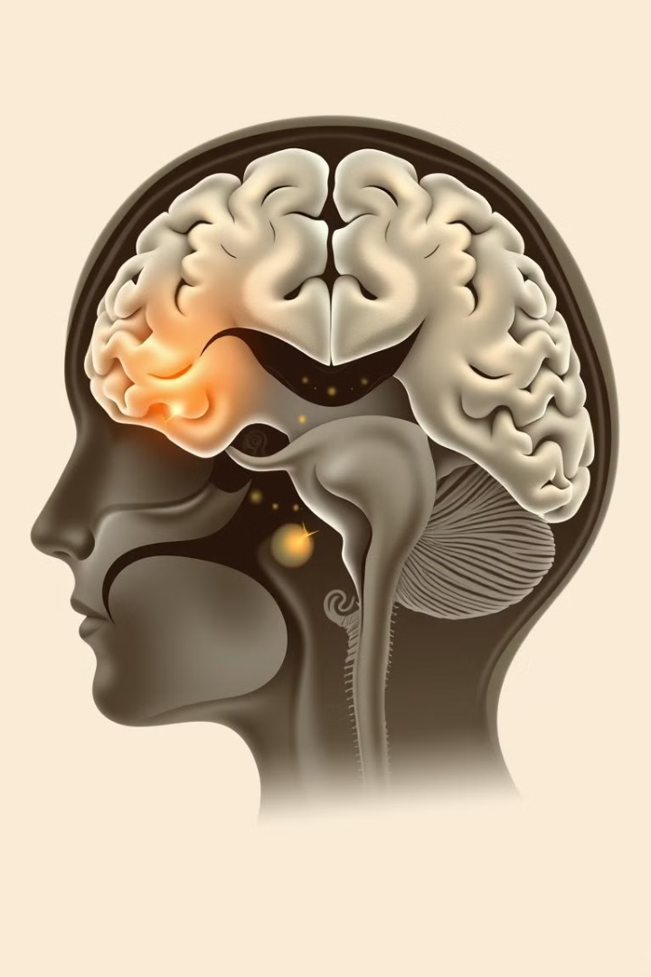
Общие черты
Социальное взаимодействие
Поведенческие проблемы
Потребность в поддержке
Оба состояния могут вызывать трудности в установлении социальных связей.
Могут сопровождаться повторяющимися поведениями и трудностями с адаптацией.
Требуется поддержка в различных аспектах жизни.
Ребенок с аутизмом и ребенок с нарушением интелллекта могут испытывать трудности при общении со сверстниками.

Slide 5
Ключевые различия
Интеллектуальное функционирование
Социальное взаимодействие
Повторяющееся поведение
При аутизме повторяющееся поведение часто является более сложным и ритуализированным.
При аутизме интеллект может быть различным.
При аутизме социальные трудности связаны с особыми способами обработки информации.
У некоторых людей с аутизмом наблюдаются "островки гениальности".
Человек с аутизмом может иметь высокий IQ и испытывать трудности в общении. Человек с нарушением интеллекта может иметь ограниченные знания.

Slide 6
Коморбидность
Трудности диагностики
2
Диагностика может быть затруднена из-за перекрывающихся симптомов.
Сочетание диагнозов
Аутизм и нарушение интеллекта могут встречаться вместе.
1
Комплексная оценка
Необходимо проводить комплексную оценку для точной диагностики.
3
Человек может соответствовать диагностическим критериям как для аутизма, так и для нарушения интеллекта.

Slide 7
Выводы
Разные состояния
Аутизм и нарушение интеллекта - разные состояния.
Эффективная поддержка
Важно понимать различия и сходства для поддержки.
Ранняя диагностика
Имеют решающее значение.
Инклюзивная среда
Общество играет важную роль в создании инклюзивной среды.

Slide 8
Спасибо за внимание !!!

